Slide 1
Mаркетинг
Проф.д.ик.н. Младен Велев
SWOT анализ

Slide 2
СЪЩНОСТ
Анализ на:
- силните страни на фирмата (S-strengths);
- слабите страни на фирмата (W-weaknesses);
- възможностите пред фирмата (O-opportunities);
- заплахите от обкръжаващата среда (T-threats).

Slide 3
СЪЩНОСТ
Използва се за:
оценка на сегашната и бъдещата позиция и възможности на фирмата;
уточняване на целите на фирмата;
избор на най-подходящите стратегии за достигане на целите;
периодично оценяване на позицията на фирмата и вземане на мерки за коригиране на състоянието.

Slide 4
СЪЩНОСТ

Slide 5
Благоприятни възможности пред фирмата
Благоприятните възможности са настоящи или бъдещи условия в обкръжаващата среда, които са благоприятни за достигане на сегашен и бъдещ успех от фирмата.

Slide 6
Благоприятни възможности пред фирмата
 |  | Вероятност за успех
 |  | Висока | Ниска
Привлекателност | Висока | 1 | 2
 | Ниска | 3 | 4
Оценка на благоприятните възможности

Slide 7
Заплахите пред фирмата
Заплахите на външната среда са настоящите или бъдещите нейни условия, които въздействат или ще въздействат неблагоприятно върху работата на фирмата и нейните резултати.

Slide 8
Заплахите пред фирмата
 |  | Вероятност за да се случат
 |  | Висока | Ниска
Сериозност | Висока | 1 | 2
 | Ниска | 3 | 4
Оценка на заплахите за фирмата

Slide 9
Видове бизнес
 |  | Заплахи
 |  | Много | Малко
Възможности | Много | Спекулативен бизнес | Идеален бизнес
 | Малко | Несигурен бизнес | Зрял бизнес
Бизнеси в зависимост от привлекателността им

Slide 10
Силни и слаби страни на фирмата
Силните страни на фирмата са позитивни нейни вътрешни условия, които благоприятстват дейността и развитието й.
Слабите страни на фирмата са тези негативни вътрешни особености и условия, които затрудняват нейната дейност и намаляват кокурентоспособността й.

Slide 11
Ситуации на фирмата
 |  | Изпълнение (ниво)
 |  | Високо | Ниско
Значение | Високо | А.Концентриране на усилията с цел подобряване | Б.Същите усилия с цел поддържане
 | Ниско | С. Област с нисък приоритет | Д. Не си струва усилията

Slide 12
Стратегически алтернативи на фирмата
 | Силни страни на фирмата | Слаби страни на фирмата
Благоприятни възможности | СС-БВ Мобилизиране на силните страни за използване на благоприятните възможности | СлС-БВ Преодоляване на сл.страни с оглед използване на благоприятните възможности
Заплахи | СС-З Силните страни могат да се използват за намаляване на заплахите | СлС-З Необходимо е намаляване или справяне със слабите страни и избягване на заплахите

Slide 13
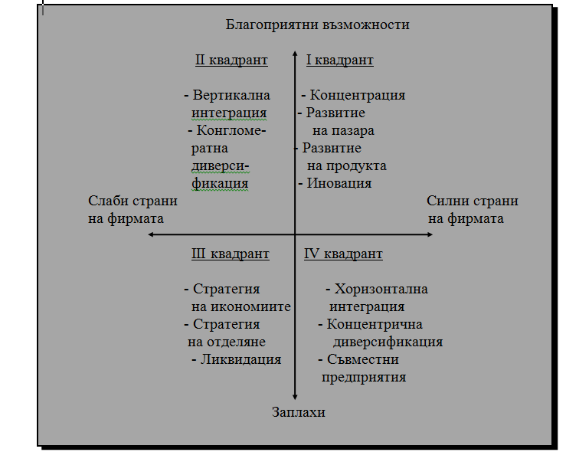
Селекция на стратегии на фирмата

